Slide 1
Single Page Application con Angular 2
Michele Aponte
CEO/CTO Blexin Srl
Presidente DotNetCampania
MVP Visual Studio and Development Technologies
@apomic80 – michele.apont@dotnetcampania.org - www.tolist.net

Slide 2


Grazie a
Partner
Communities

Slide 3
Applicazioni web moderne: SPA

Slide 5
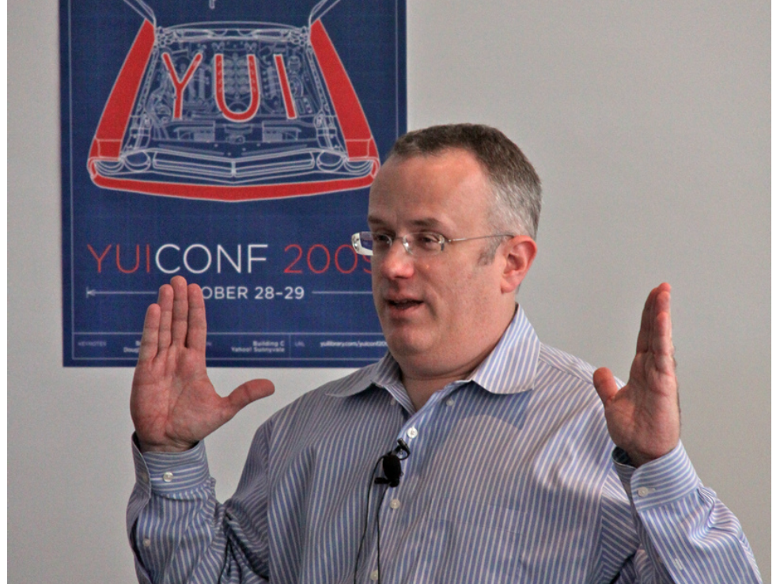
Creato da Brendan Eich in una settimana...

Slide 6
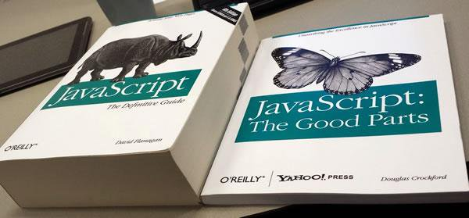
Innanzitutto impariamo a usarlo bene

Slide 7
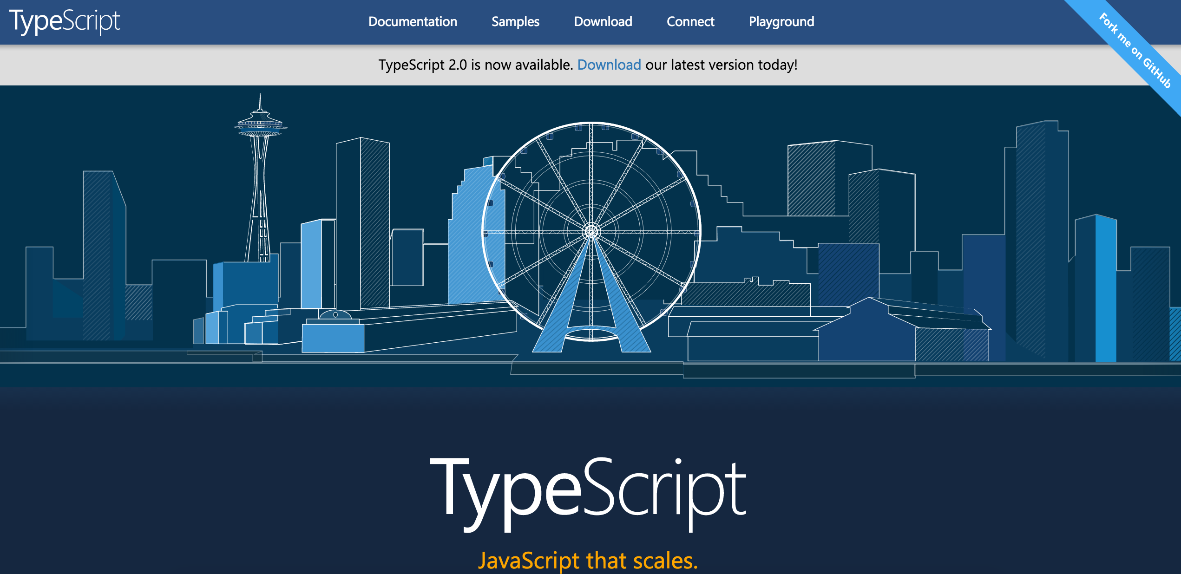
Semplifichiamoci la vita

Slide 8
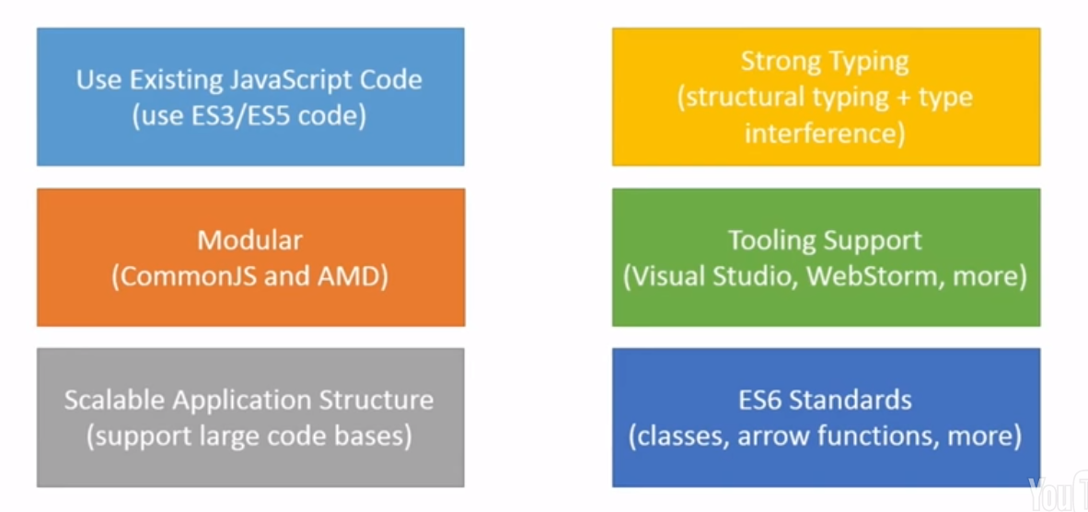
Perchè scegliere Typescript

Slide 9
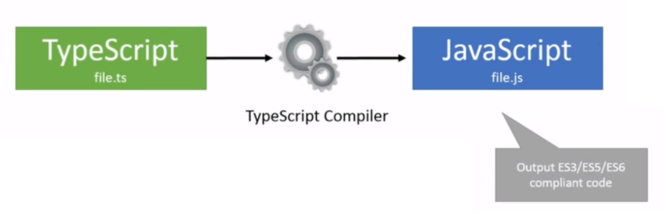
Come funziona Typescript

Slide 10
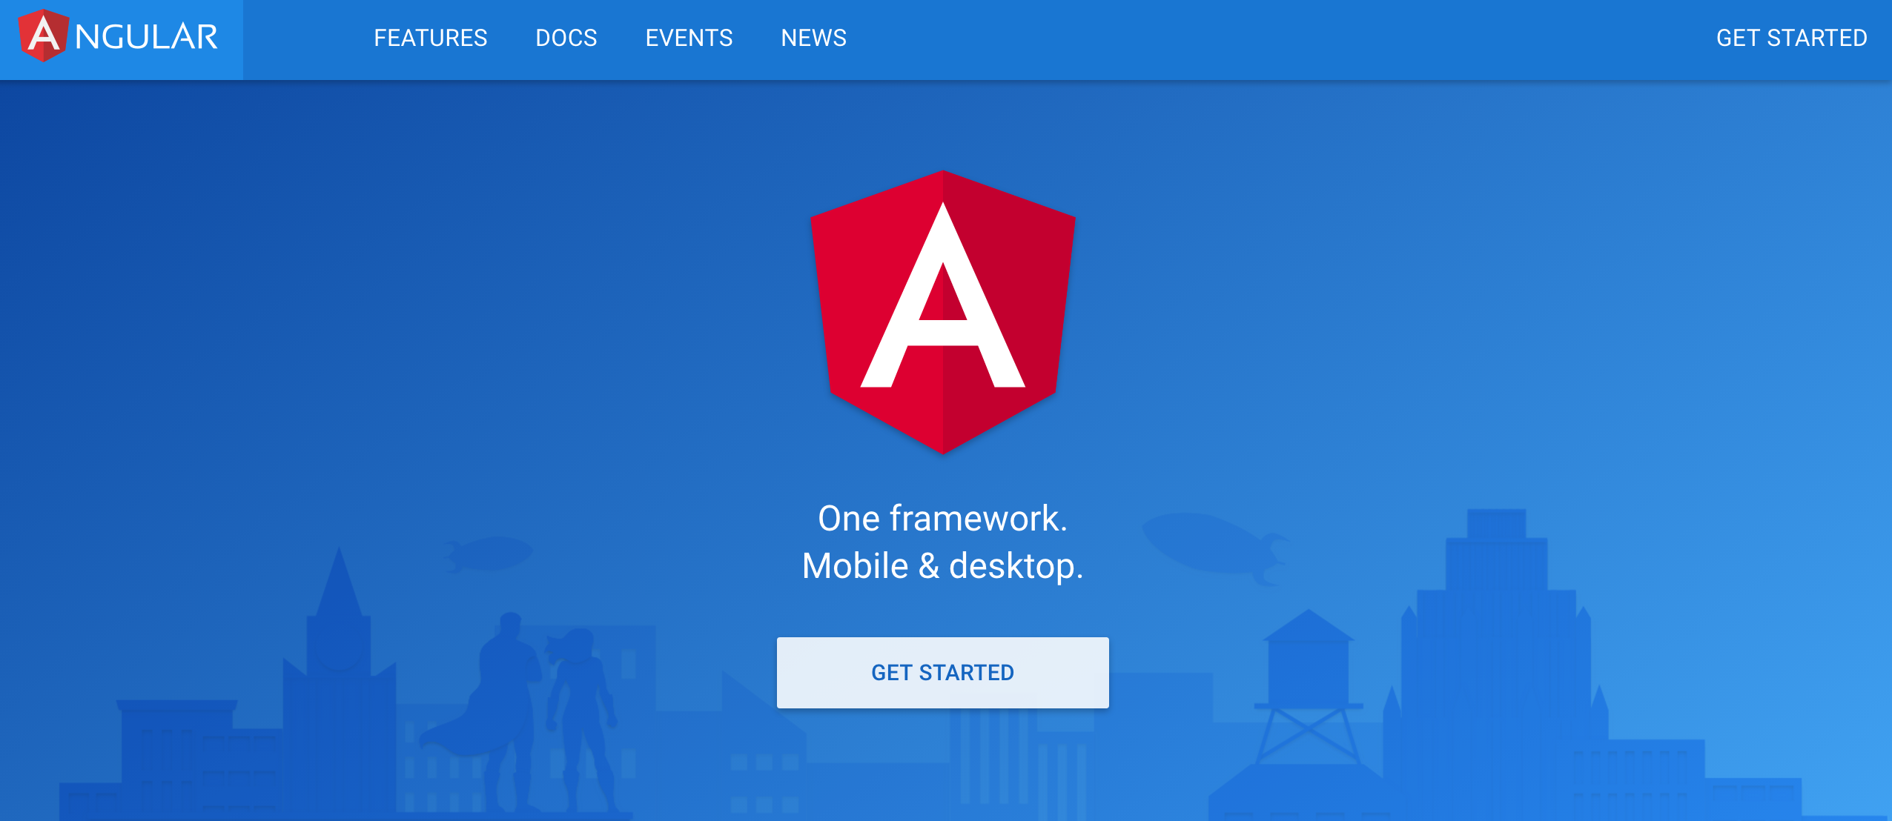
SPA sostenibili: Angular 2

Slide 11
Angular 2: Moduli
NgModule

Slide 12
Angular 2: Componenti e Servizi
Main Component
Menu Component
Events Component
Events Services
Event Component

Slide 13

Demo
Angular 2: Moduli, Componenti e Servizi

Slide 14
Angular 2: Routing
Main Component
Events Speakers Menu Component
Events
Speakers
Events Component
Speakers Component

Slide 15
Demo
Angular 2: Routing

Slide 16
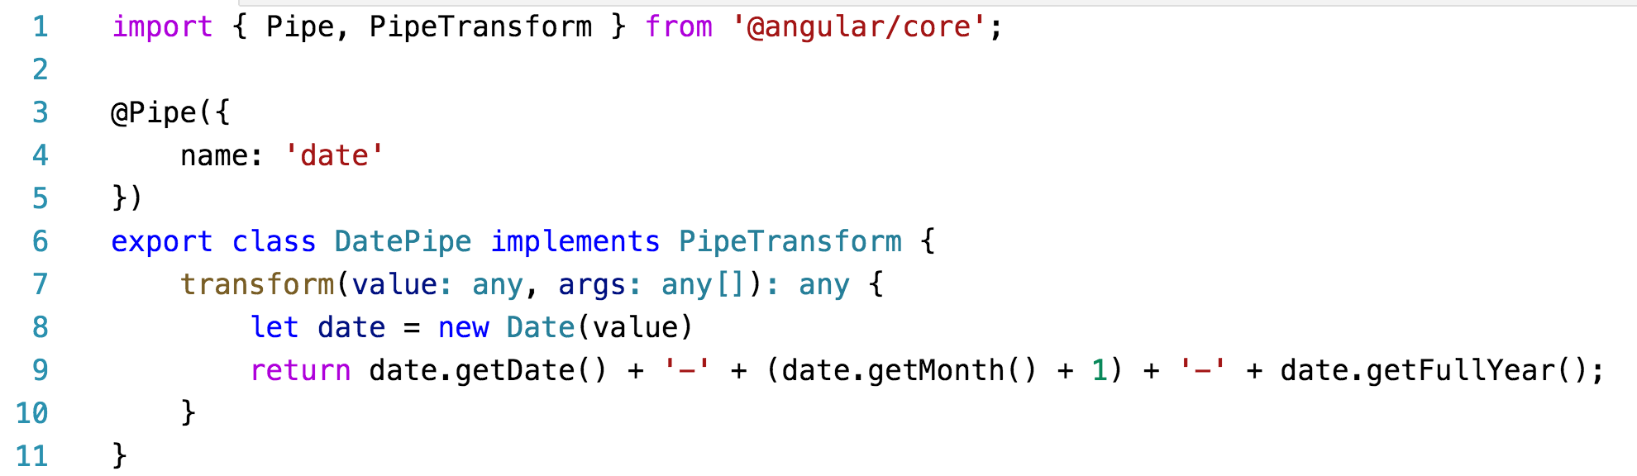
Angular 2: Pipe
{{ event.startDate }} >>> 2016-09-23T00:00:00
{{ event.startDate | date }} >>> 23-9-2016

Slide 17
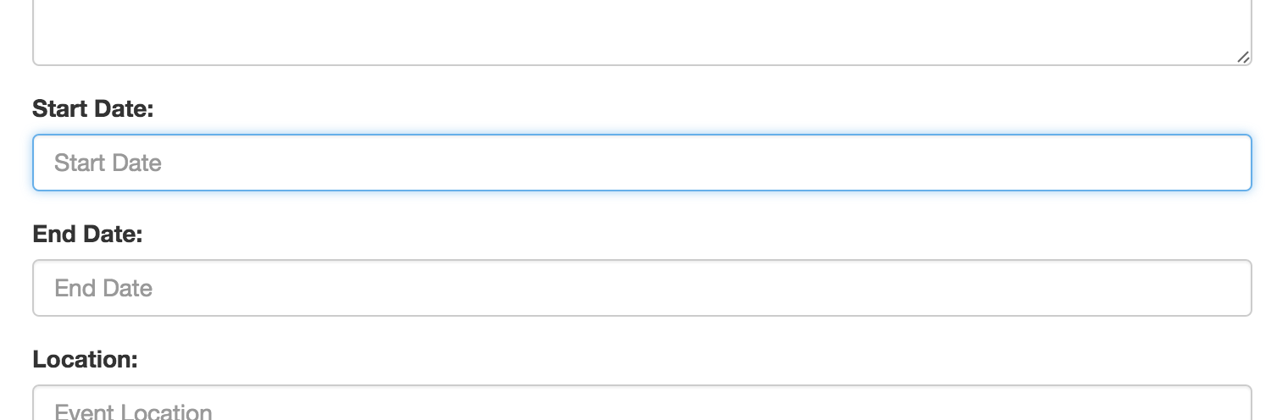
Angular 2: Direttive

Slide 18
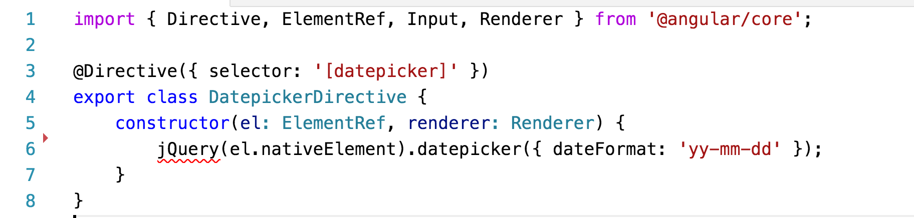
Angular 2: Direttive

Slide 19
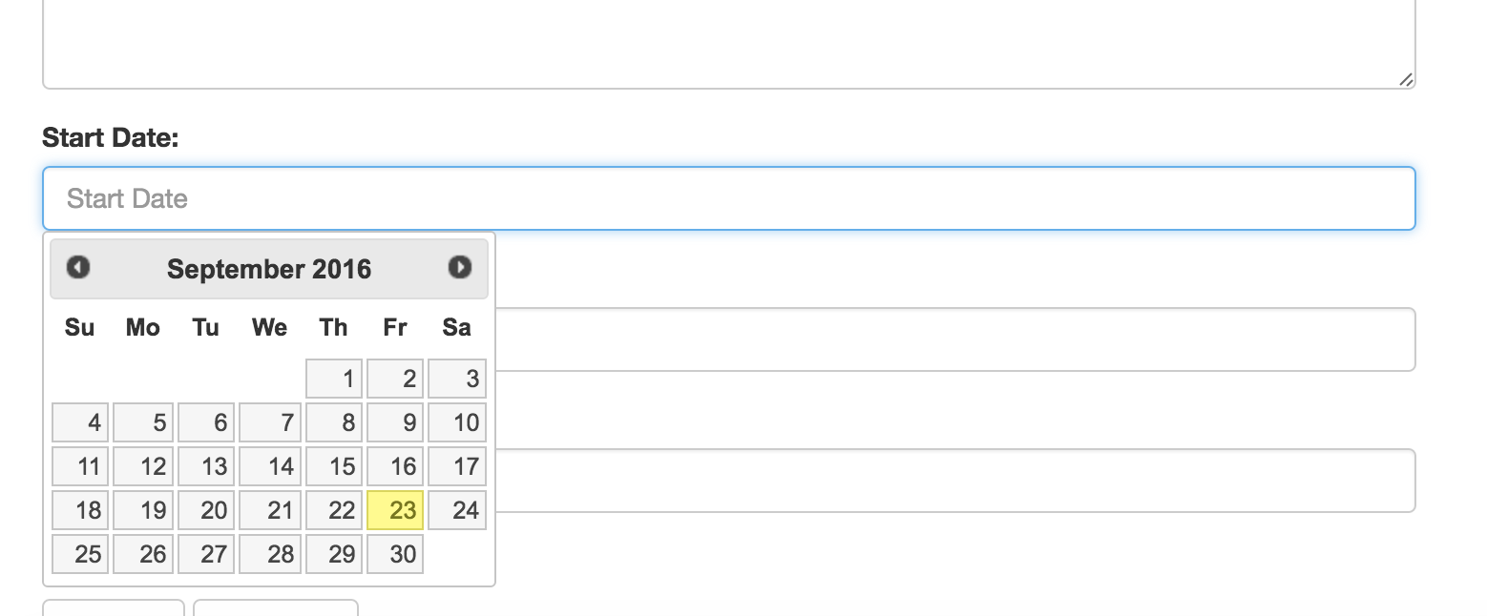
Angular 2: Direttive

Slide 20
Demo
Angular 2: Pipe e Direttive

Slide 21

Domande?
Non esistono domande stupide

Slide 22
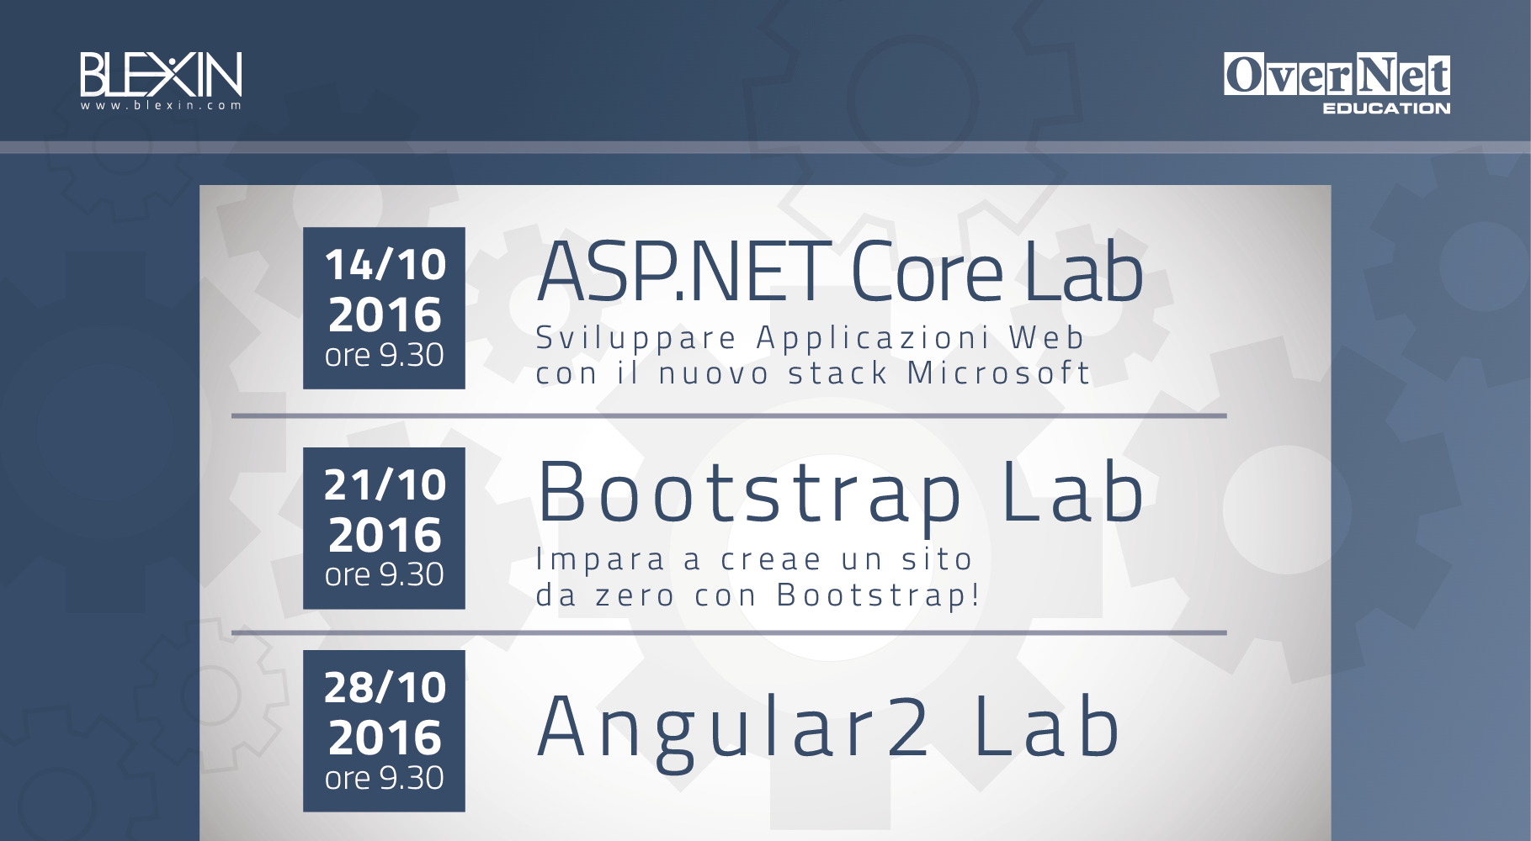

Slide 23

Grazie a tutti
Il codice è disponibile su github.com/apomic80
Per info: @apomic80 o michele.aponte@dotnetcampani.org

